Slide 1
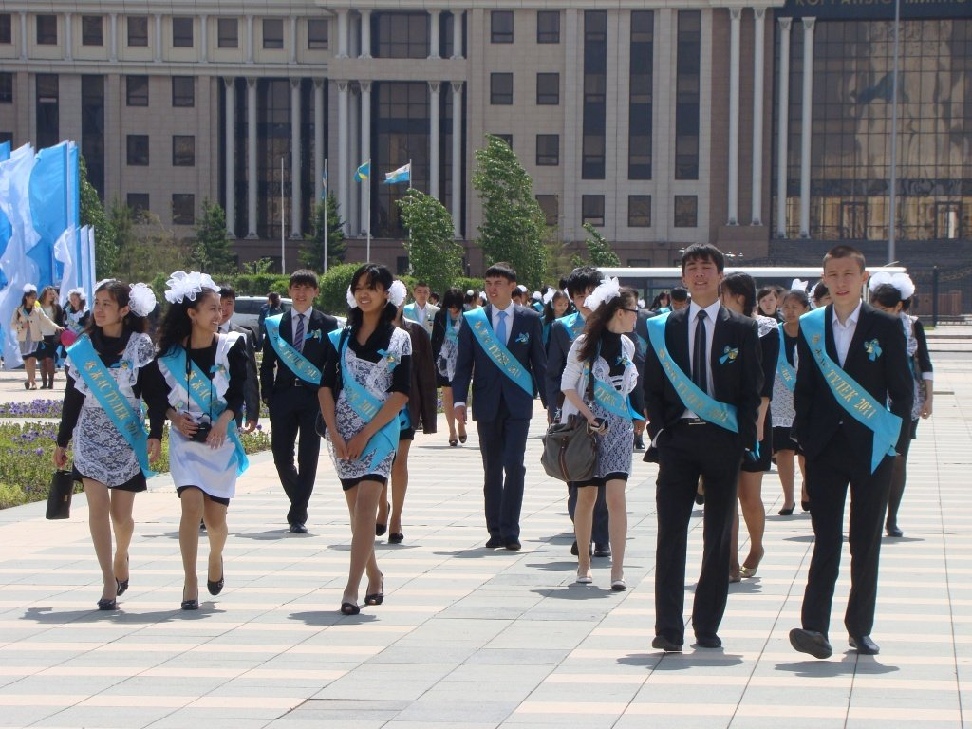
Итоговая аттестация выпускников школ 2017 года
Министерство образования и науки Республики Казахстан
Астана, февраль 2017 года

Slide 2
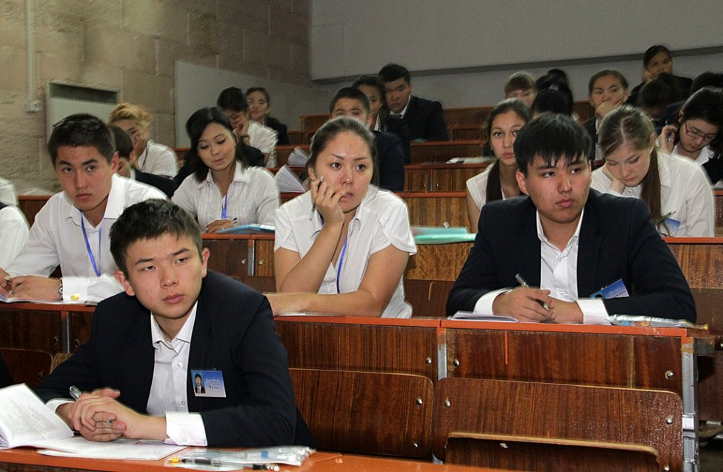
Итоговая аттестация обучающихся – это процедура, проводимая с целью определения степени освоения ими объема учебных дисциплин, предусмотренных государственным общеобязательным стандартом соответствующего уровня образования
Выпускники школ 2017 года
сдают итоговую аттестацию в виде
пяти экзаменов, один из них – по выбору
Сроки итоговой аттестации будут устанавливатся приказом Министерства
«О завершении 2016-2017 учебного года в организациях среднего образования»

Slide 3
Формы проведения итоговой аттестации
1) письменный экзамен по родному языку и литературе (язык обучения) в форме эссе
2) письменный экзамен по алгебре и началам анализа
3) устный экзамен по истории Казахстана
4) тестирование по казахскому языку в школах с русским, узбекским, уйгурским и таджикским языками обучения и тестирование по русскому языку в школах с казахским языком обучения
5) тестирование по предметам по выбору
В музыкальных, художественных школах, а также в школах искусств допускается дополнительный экзамен творческого характера

Slide 4
Письменный экзамен по алгебре и началам анализа
Продолжительность экзамена – 5 астрономических часов
Количество заданий:
5 заданий для ОГН
6 заданий для ЕМН и классов физико-математических школ (углубленное изучение математики)
Задания направлены на выявление степени усвоения теоретического материала, понятий и приемов, умения решать задачи.
Экзаменационные задания составлены согласно направлению обучения (естественно-математического направление, общественно-гуманитарное направление, углубленное изучение математики).
Содержание экзаменационных заданий охватывает все главы учебной программы для 10-11 классов по алгебре и началам анализа соответственно направлению обучения.

Slide 5
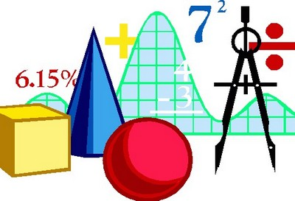
Главы учебной программы по предмету «Алгебра и начала анализа»
ОГН | ЕМН | Углубленное изучение математики
10 класс
Функция, ее свойства и график | Функция, ее свойства и график | Функция, ее свойства и график
Тригонометрические функции | Тригонометрические функции | Тригонометрические функции
Тригонометрические уравнения и неравенства | Тригонометрические уравнения и неравенства | Тригонометрические уравнения и неравенства
Производная | Производная | Производная
Применение производной | Применение производной | Применение производной
Верояность | Верояность | Верояность

Slide 6
Главы учебной программы по предмету «Алгебра и начала анализа»
ОГН | ЕМН | Углубленное изучение математики
11 класс
Первообразная и интеграл | Первообразная и интеграл | Первообразная и интеграл
Степени и корни. Степенная функция | Степени и корни. Степенная функция | Степени и корни. Степенная функция
Показательная и логарифмическая функции | Показательная и логарифмическая функции | Показательная и логарифмическая функции
Показательные и логарифмические уравнения и неравенства | Показательные и логарифмические уравнения и неравенства | Показательные и логарифмические уравнения и неравенства
 | Уравнения и неравенства, системы уравнений и неравенств | Уравнения и неравенства, системы уравнений и неравенств
Вероятность | Вероятность | Вероятность

Slide 7
Экзаменационные задания контрольной работы составлены по разделам «Вычисления», «Тождественные преобразования», «Уравнения и их системы», «Неравенства и их системы», «Функция и ее график», «Текстовые задачи».
Текстовые задачи включают задачи на нахождение площади плоских фигур и объема тел, нахождение наибольшего и наименьшего значения и др.
Все задания делятся на уровни А, В, С:
для выполнения заданий уровня А ученики должны владеть базовыми знаниями и навыками несложных вычислений и преобразований, стандартными приемами решения заданий;
уровень В – задания среднего уровня сложности;
для выполнения заданий уровня С ученики должны владеть глубокими и прочными теоретическими знаниями в объеме, предусмотрен­ном учебной программой.
Распределение экзменационных заданий:
ОГН – 5 заданий: три задания уровня А, одно – уровня В, одно – уровня С (3А + 1В+1С);
ЕМН – 6 заданий: три задания уровня А, два – уровня В и одно задание уровня С (3А + 2В + 1С);
классы физико-математических школ – 6 заданий: одно уровня А, три – уровня В, два – уровня С (1А + 3В + 2С).
Рисунки, графики, таблицы и пр. выполняются ручкой

Slide 8
«Алгебра и начала анализа»
Экзаменационная работа оценивается одной оценкой
При проверке экзаменационной работы учитывается характер существенных и несущественных ошибок
Существенные | Несущественные
ошибки, которые показывают незнание учащимися формул, правил, основных свойств, теорем и неумение их применять | неточность формулировок, определений, понятий, теорий, вызванная неполнотой охвата основных признаков определяемого понятия
незнание приемов решения задач, рассматриваемых в учебниках | неточность графика
неумение строить и читать графики функций | нерациональное решение
вычислительные ошибки, если они не являются опиской | недостаточность или отсутствие пояснений, обоснований в решениях
логические ошибки | небрежное выполнение записей, чертежей или графиков.
потеря корня или сохранение в ответе постороннего корня | запись ответа в виде сократимой дроби, иррациональность в знаменателе

Slide 9
Обосновывается все то, что не является очевидным по ходу выполнения задания, объясняются дополнительные построения, если они производились.
Например, нет необходимости пояснять, что обе части уравнения возводятся в квадрат, записывать в общем виде формулы корней квадратного уравнения, тригонометрические тождества и т.д.
Но должны быть обоснованы посторонние корни, отсутствие корней, построение дополнительных линий при выполнении задания на нахождение площади плоской фигуры или объема тела и т.д.
Требования к решению экзаменационных заданий:
правильность решения;
обоснованность решения;
полнота решения;
рациональность решения;
соблюдение правил правописания.

Slide 10
Критериии оценивания
Отметка «5» | Отметка «4» | Отметка «3» | Отметка «2»
Работа выполнена полностью: 5 (ОГН), 6(ЕМН, углубленное изучение) заданий | В работе выполнено правильно 4 (ОГН), 4 или 5 (ЕМН, углубленное изучение) заданий (вне зависимости от уровня сложности) | В работе выполнено правильно не менее 3 заданий (вне зависимости от уровня сложности) | Не выполнено больше половины заданий
В решении нет математических ошибок | Допущена одна ошибка или два-три недочета в преобразованиях и вычислениях, рисунках, чертежах или графиках | Допущены две-три ошибки или три-четыре недочета в выкладках, чертежах или графиках, но учащийся владеет обязательными знаниями и умениями | Допущено более трех ошибок, показывающих, что учащийся не владеет обязательными знаниями и умениями по данной теме в полной мере
Логичность и полнота изложения материала | Отдельные неточности в изложении материала | Отдельные нарушения логики изложения материала, неполнота раскрытия материала | Нарушена логика изложения материала

